Slide 1



JAVA Web Application
Tổng quan về Java
GV: Đinh Doãn Phú

Slide 2
Tổng quan về Java

Slide 3
Tổng quan về Java

Slide 4
Tổng quan về Java

Slide 5
Tổng quan về Java

Slide 6
Tổng quan về Java

Slide 7
Tổng quan về Java

Slide 8
Tổng quan về Java

Slide 9
Tổng quan về Java

Slide 10
Tổng quan về Java

Slide 11
Tổng quan về Java

Slide 12
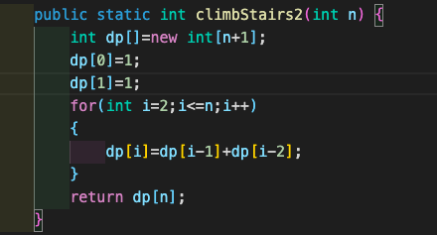
Thực Hành
Climbing Stairs
Solution

